Slide 1
게임엔진2 제7주
UI and Direct Interactor
드론IoT시뮬레이션학부
담당교수 : 이형원
E304호, hwlee@inje.ac.kr

Slide 2
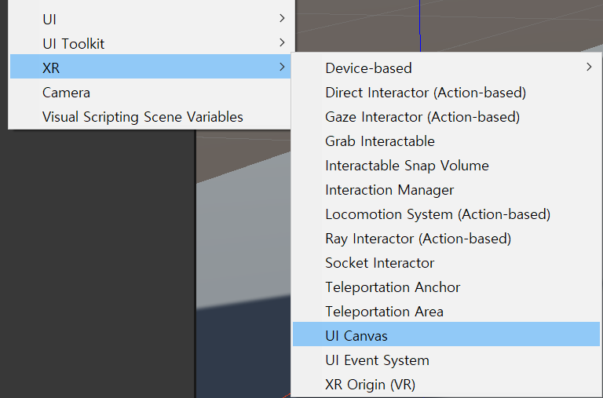
UI Interaction Setup
Helper | Function
UI Canvas | Creates a new world-space Canvas that you can add standard UI elements to. If you haven't configured an Event System yet, it also creates and configures a new Event System for XR.
UI EventSystem | Creates a new Event System for XR, or modifies and selects the existing one in the loaded scenes.
UI interaction setup | XR Interaction Toolkit | 2.5.2 (unity3d.com)

Slide 3
필요요소
Event System
XR UI Input Module
Canvas Optimizer
Canvas

Slide 4
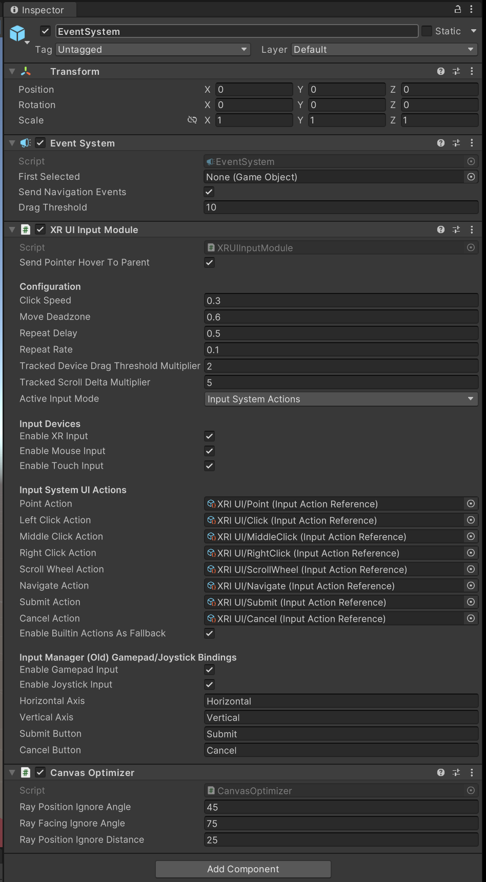
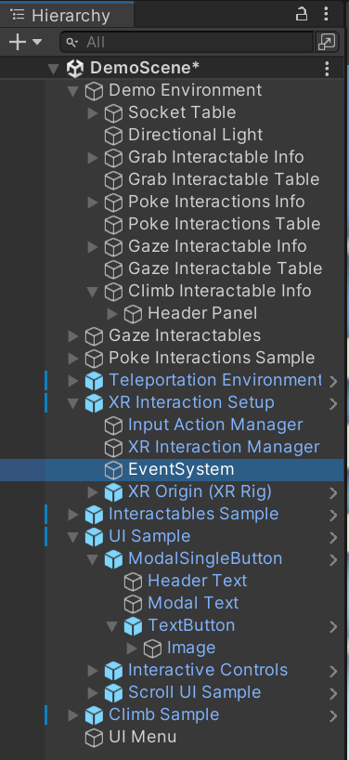
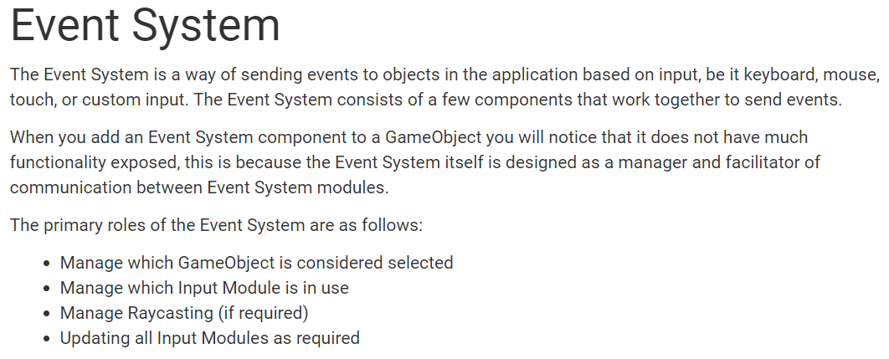
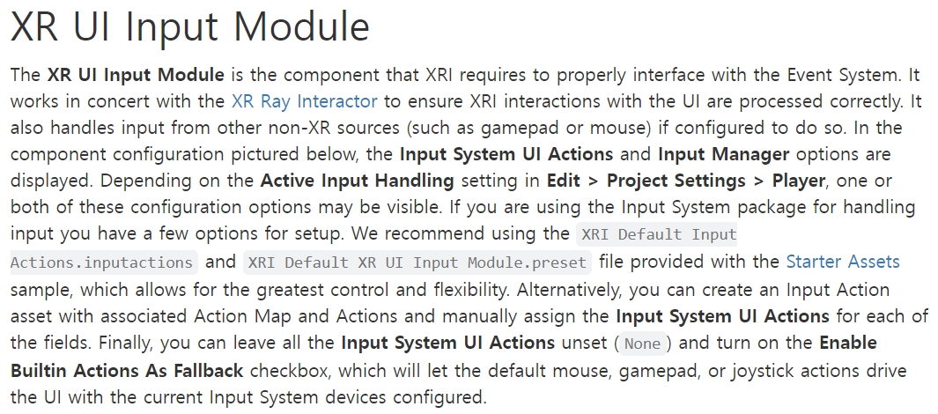
Event System

Slide 5
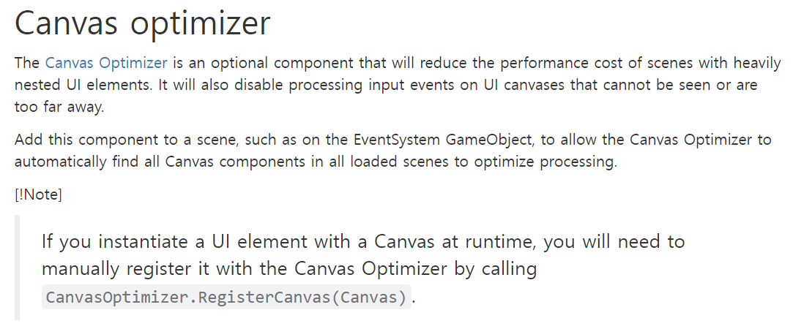
Canvas Optimizer

Slide 6
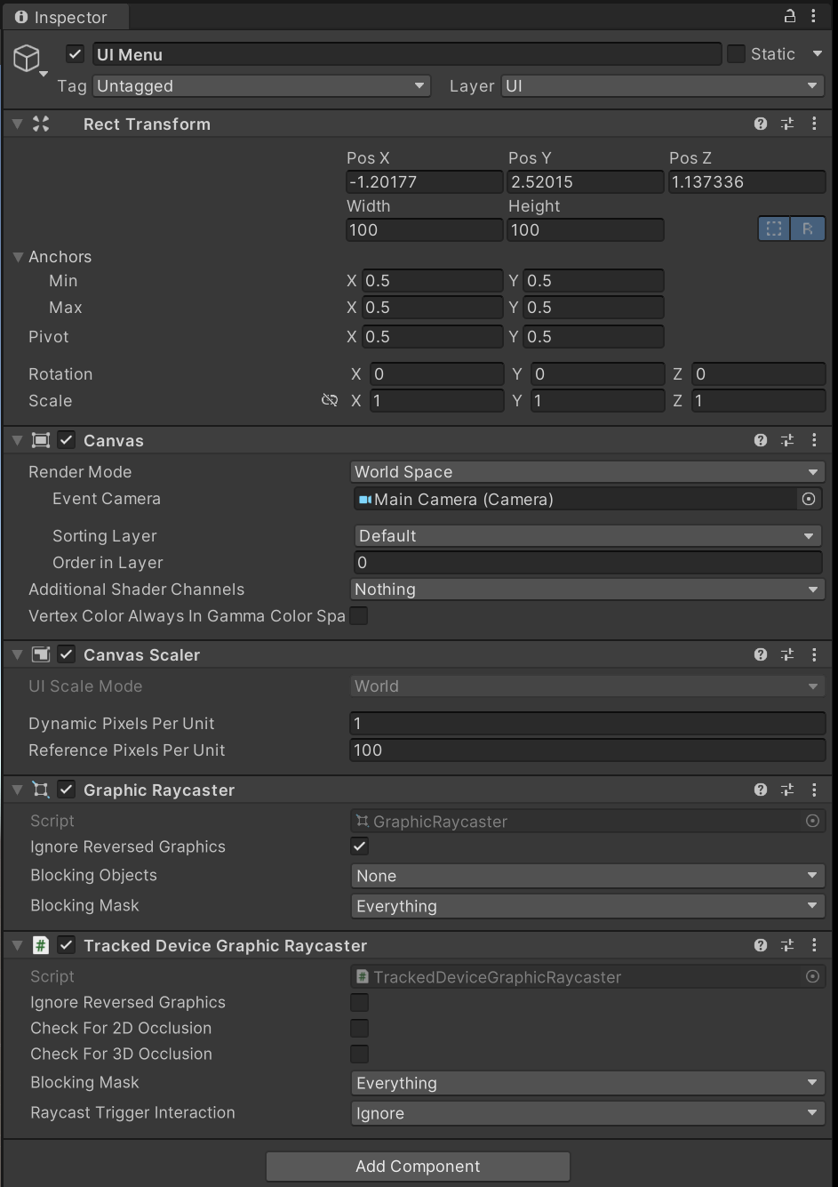
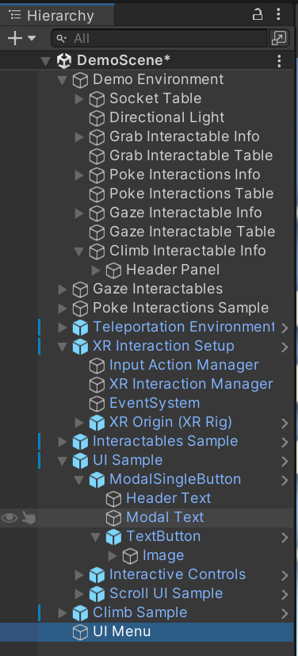
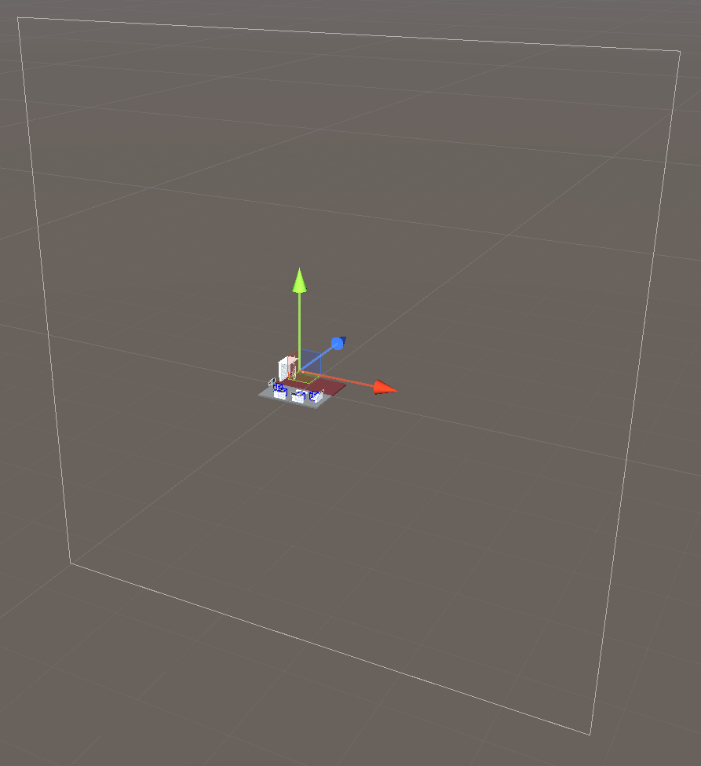
Canvas

Slide 7
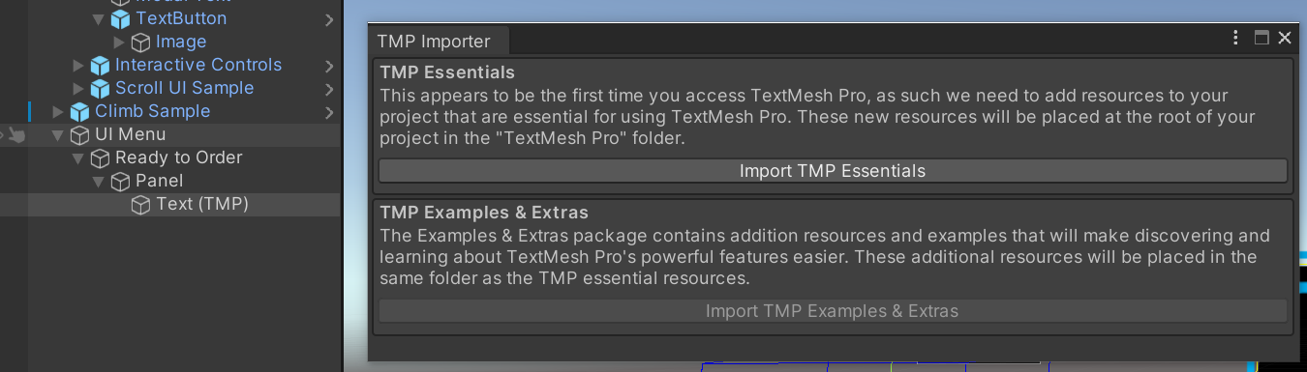
Text-TextMeshPro 추가
Text - TextMeshPro를 추가하면 활성화 됨(안되어 있는 경우에)

Slide 8
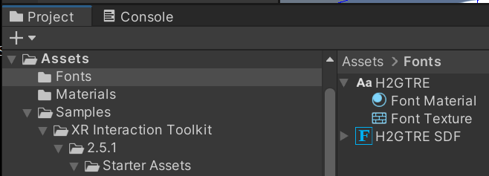
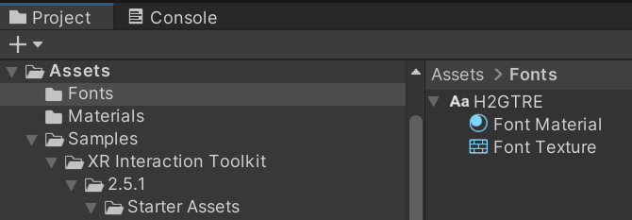
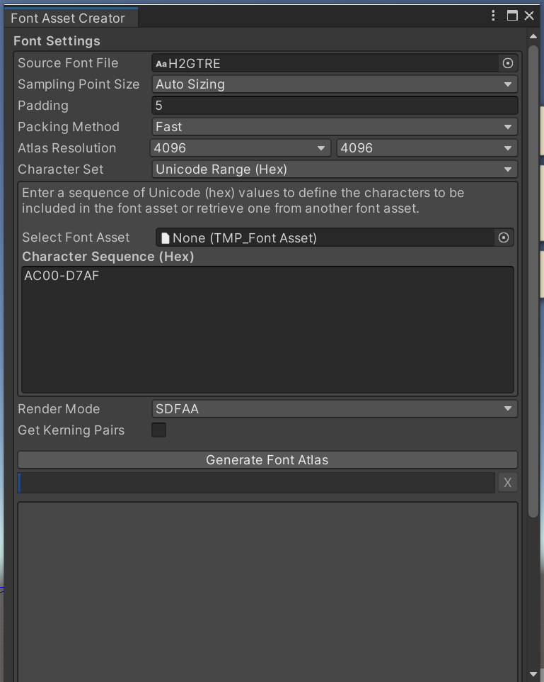
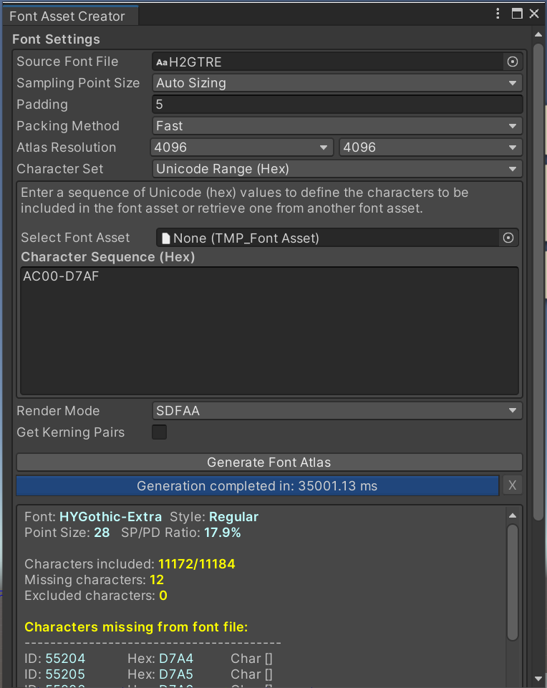
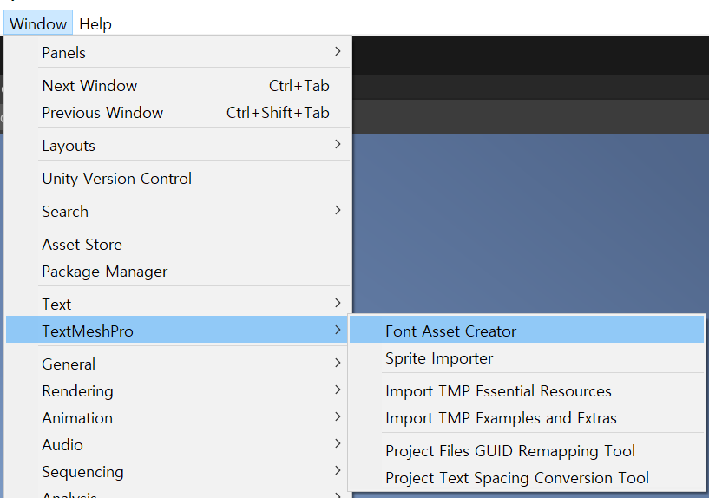
한글폰트추가
Windows/Fonts 의 적당한 한글 폰트 Assets로 복사
Save

Slide 9
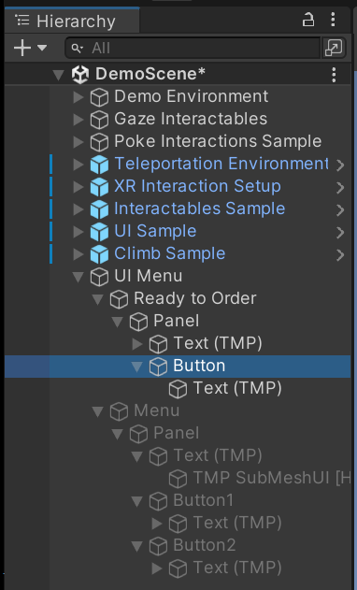
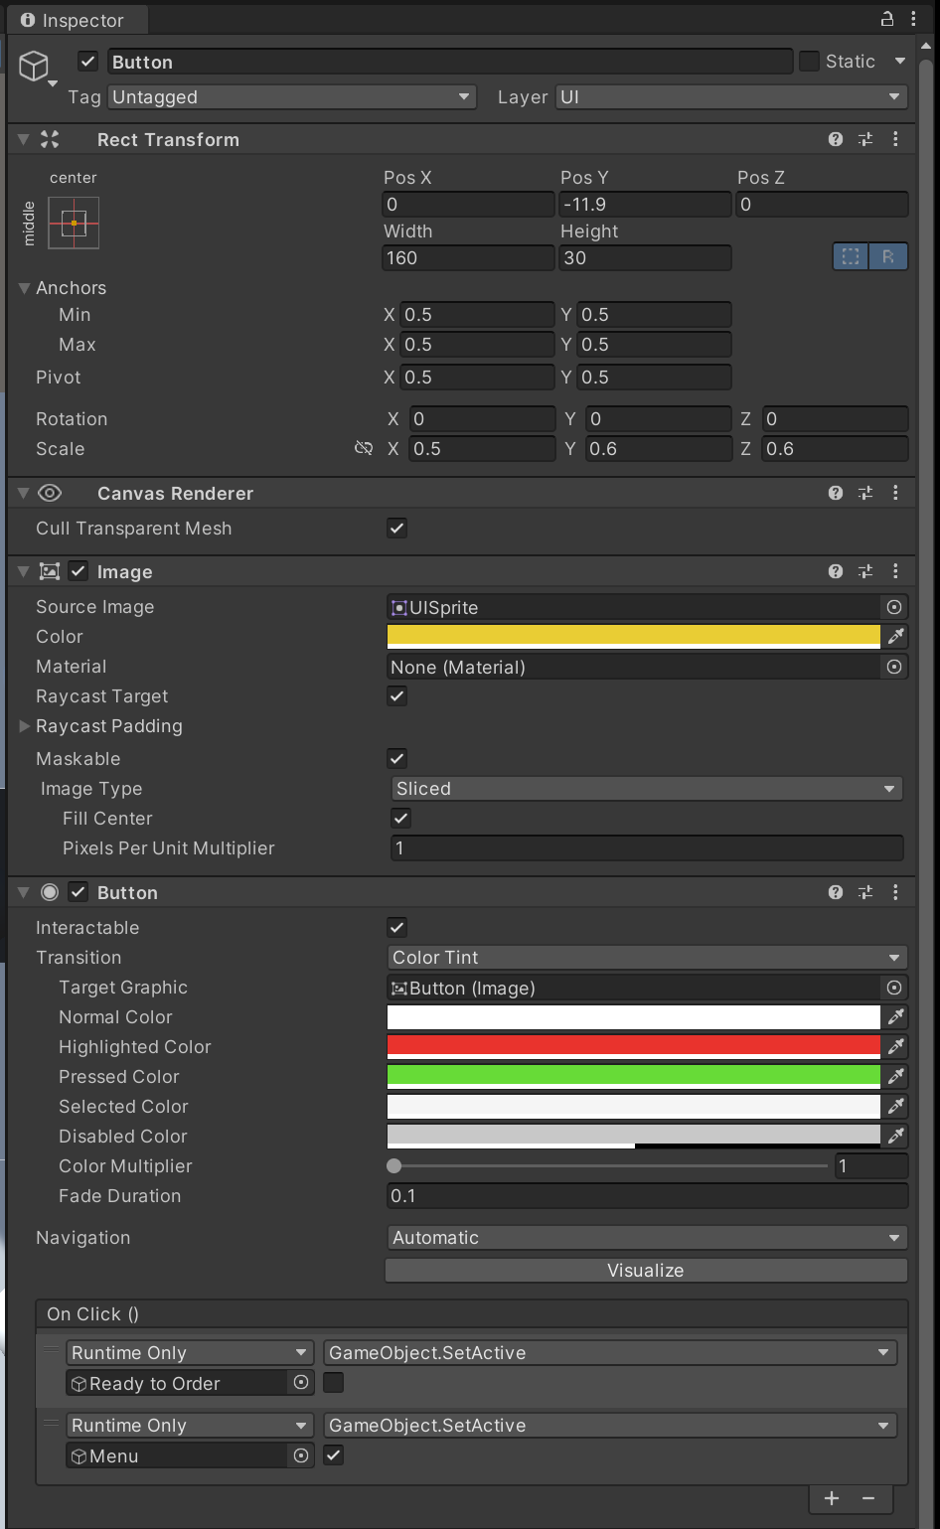
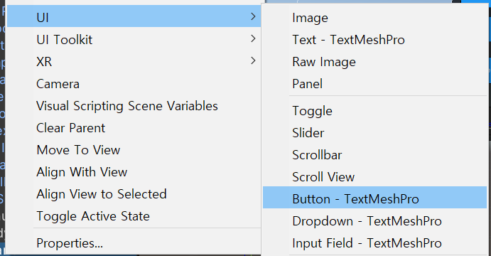
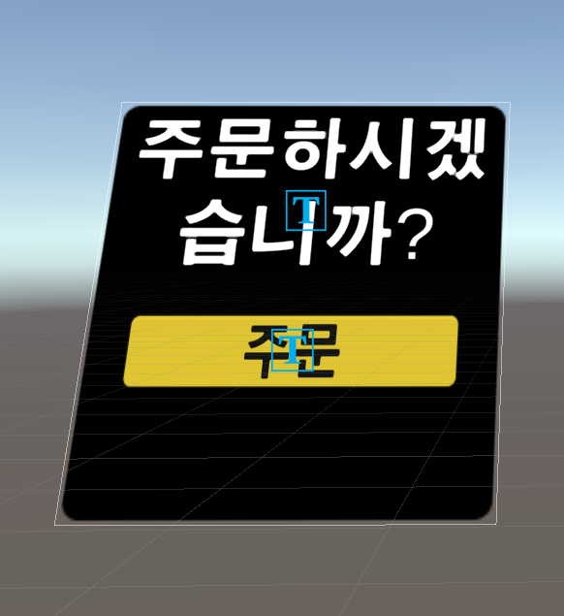
버튼 추가

Slide 10
할일
UI를 만들고 한글이 나타나게 하고 버튼을 누르면 두 번 째 UI가 나타나게 하시오.
UI를 만들되 다음과 같이 동작하게 만드시오
주문 요청
상품 목록 표시
주문 최종확인

